Slide 1
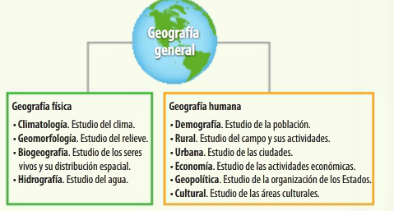
TIPOS DE GEOGRAFIA

Slide 2
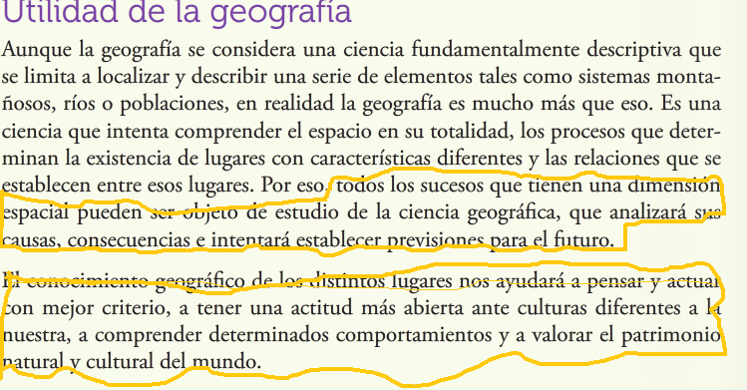
IMPORTANCIA DE LA GEOGRAFIA

Slide 3
HERRAMIENTAS PARA TRABAJAR LA GEOGRAFIA

Slide 4
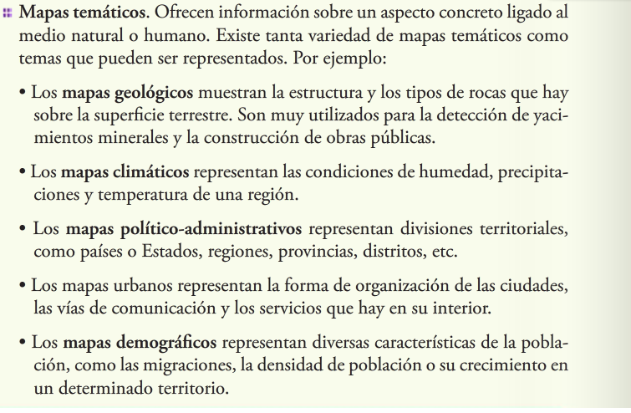
1. LOS MAPAS

Slide 5
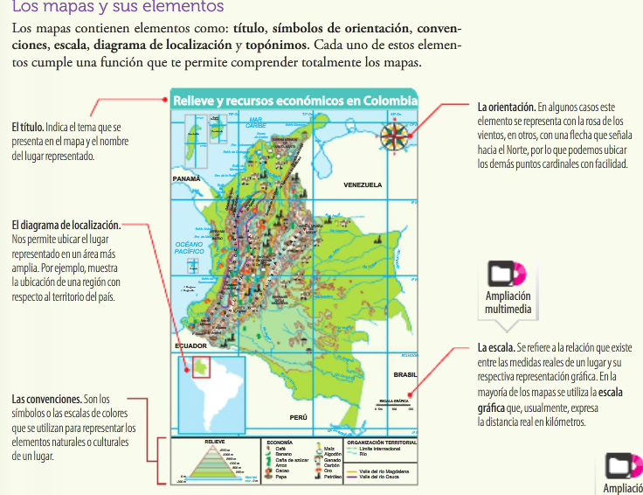
INFORMACIÓN BÁSICA CONTENIDA EN UN MAPA

Slide 6
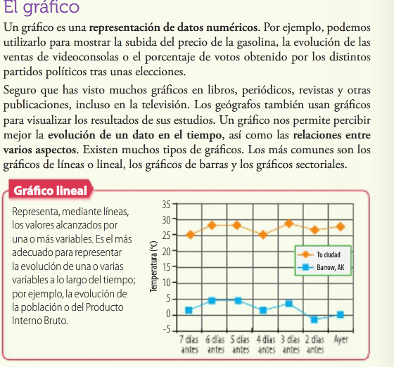
2. LOS GRÁFICOS

Slide 7
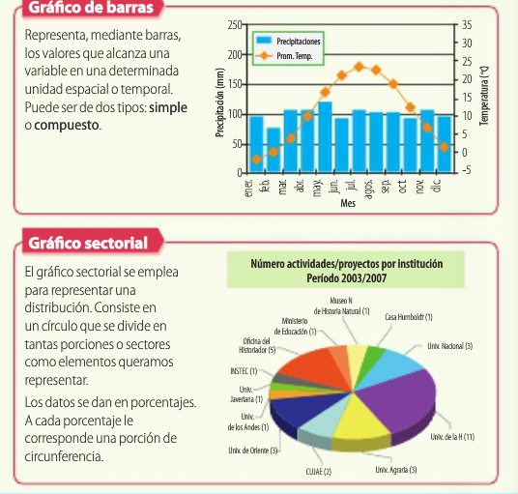
TIPOS DE GRÁFICOS

Slide 8
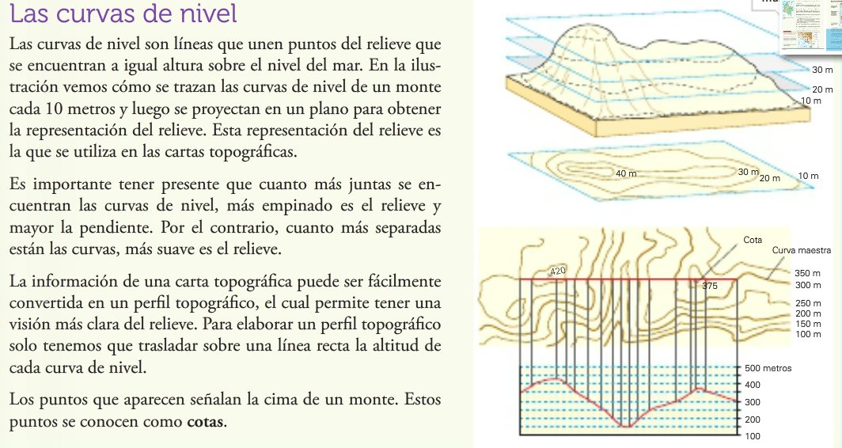
3. LAS CURVAS DE NIVEL

